Slide 1



Workshop Extrakt inkl.
Anforderung an GuidelinePro
Digitalisierung im Dokumentenbereich
Die professionelle Lösung zur Erstellung, Verwaltung und Distribution Ihrer Dokumente

Slide 2

HERAUSFORDERUNGEN IM DOKUMENTENBEREICH
WANDEL AN DEN MÄRKTEN
NACHHALTIG
INTEGRIERT
Compliance
Stärkere Zukunftsorientierung durch maschinelle Unterstützung
Durchgängiger Zugriff zur Analyse von textuellen Daten
Industrie 4.0
DOCUMENT 4.0
Agile Anpassung der Dokumenten-erstellung auf veränderte Rahmen-bedingungen
Dokumentenerstellung in einer durchgängigen bzw. zentralen Plattform
Interaktion
Mensch und
Maschine
Direkter Austausch zwischen Prozess-beteiligten ohne Medienbrüche
Zunehmender Einsatz von
mobilen Lösungen
Agilität
Vollständige Unterstützung der Doku-mentengenerierung von der Erstellung bis zur Freigabe
Self-Service – flexible Dokumentenerstellung über Textbausteine
Ecosysteme
KOLLABORATIV
INTERAKTIV
Notes:
Erläuterung zur Folie
Auf den Märkten / Industrien werden die zukünftigen Anforderungen an die Dokumentenerstellung /-verarbeitung durch
die bestehenden Treiber bestimmt oder abgeleitet:
links: Aktuelle Treiber auf den Märkten / Industrien
Rechts: Anforderungen an einer state-of-the-art Dokumentenerstellung und –verarbeitung
Dem gegenüber steht (unten) die gegenwärtige typische Situation in den Unternehmen , die sich
Nach FUNKTIONEN, PROZESSEN, DATEN und TECHNOLOGIEN unterscheiden lassen.

Slide 3

HERAUSFORDERUNGEN IM DOKUMENTENBEREICH
TYPISCHE SITUATIONEN IN DEN UNTERNEHMEN
FUNKTIONAL
PROZESSE
User 1
V1.1
User 2
Standardisierung über copy und paste, kein übergreifend einheitliches Wording
Geringe Content-Analysemöglichkeiten
Dezentrale Versionskontrolle und Ablage
Erschwerte Revisionssicherheit
Komplexe Prozesse
Geringe Effektivität bei Review und Freigaben
Geringe Flexibilität bei Änderungen
Hohe Fehlerquoten
V1.1
V1.2
MASTER
Ersteller
V1.3
User 3
TECHNOLOGIE
DATEN
V1.4
V1.3
V1.5
Geringe Unterstützung des gesamten Lebenszyklus
Unzureichende Governance bei eingesetzten Tools
Keine zentrale Lösung
Medienbrüche
Dezentrale Datenhaltungen
Unvollständige Daten
Keine kurzfristigen Datenzugriffe
Governance oft unzureichend geregelt
User n
User ...
Notes:
Erläuterung zur Folie
Auf den Märkten / Industrien werden die zukünftigen Anforderungen an die Dokumentenerstellung /-verarbeitung durch
die bestehenden Treiber bestimmt oder abgeleitet:
links: Aktuelle Treiber auf den Märkten / Industrien
Rechts: Anforderungen an einer state-of-the-art Dokumentenerstellung und –verarbeitung
Dem gegenüber steht (unten) die gegenwärtige typische Situation in den Unternehmen , die sich
Nach FUNKTIONEN, PROZESSEN, DATEN und TECHNOLOGIEN unterscheiden lassen.

Slide 4



USE CASES – AUSGEWÄHLTE BEISPIELE
Use Case 1
§
Use Case 2
Use Case 3
(IP-)Vertragsmanagement und NDA-Management
Richtlinien- und Prozessmanagement
Aufbau einer internen Wissensdatenbank
Thema
Schnelles Erstellen von Verträgen durch Wiederverwendung von qualitäts-gesicherten Textbausteinen
Ein revisionskonformes Arbeiten wird durch den Best Practice Workflow sichergestellt.
Die Kollaboration mit internen und externen Nutzern ermöglicht einen umfassenden medienbruchfreien Einsatz.
Analyse von Abweichungen in den einzelnen Rechten, Pflichten und Konditionen
Revisionskonformen Erstellung interner Dokumente (z.B. Compliance-Richtlinien, relevante Prozessbeschreibungen).
Unterstützt voll digital die Kollaboration zwischen allen Beteiligten, die Verteilung an die Nutzer und bei Bedarf das Einholen von Lesebestätigungen und elektronischen Signaturen.
Analyse von Abweichungen in den einzelnen Beschreibungen
Durch die strukturierte Ablage der Dokumente, Textbausteine und definierten Datenfelder wird die kollaborative Bearbeitung von fachlichem Content für Drittsysteme unterstützt.
GuidelinePro bietet sich bestens als Quellsystem an, um Drittsystemen (z.B. Bots) den fachlichen Inhalt digital zur Verfügung zu stellen.
Management Accounting - Vorstudie
Beispiel
Erstellung und Abschluss von Serviceverträgen
Erstellung von revisionssichern Dokumentationen
Beratung und Vertragsanbahnung über einen dialogbasierten Botansatz
Nutzen
Komplexitäts- und Kostenreduktion durch smarten Textbaustein-Ansatz
Stringente Berechtigungssteuerung in den Prozessen durch definierte Rollen und Rechte
Time to Market durch die voll digitale Unterstützung des gesamten Prozesses
Risikoreduktion und Rechtskonformität durch automatisierte Qualitätskontrollen
Transparenz und Compliancesicherheit durch autom. Protokollierung aller Vorgänge
Qualitätssteigerung für Bots durch nachhaltige Bereitstellung von Content

Slide 5
GUIDELINEPRO – SMART UND REVISIONSKONFORM ZUM FERTIGEN DOKUMENT
GuidelinePro bildet eine zentrale Plattform für die
Erstellung, Verwaltung und Distribution von Dokumenten
über den gesamten Lebenszyklus. Und das medienbruchfrei, performant sowie revisionskonform.
Mit einem Best Practice Ansatz wird die Erstellung und Verwaltung von Dokumenten optimiert, der Weg zum digitalen Prozess komplettiert, eine Golden Source für textuelle Daten gebildet
und die Dokumentenverarbeitung in einer Plattform zentralisiert.
GuidelinePro bietet neben einem sehr hohen und breiten Standard
ein individuell erweiterbares Angebot für jedes Unternehmen.

Slide 6


SMART UND REVISIONSKONFORM ZUM FERTIGEN DOKUMENT
Nutzen durch den Einsatz von GuidelinePro
§
(IP-)Vertragsmanagement und NDA-Management
Monitoring – Überblick über den aktuellen Status aller Dokumente
Revisionskonformität – Nachvollziehbarkeit von Änderungen (wer, wann, was)
Risikominimierung – Nutzung von ausschließlich freigegeben Dokumenten und Vorlagen
100% digital – Abbildung des Prozesses inkl. der Kollaboration
Qualitätssicherung – Klare und dokumentierte Prozesse
Effizienzerhöhung – Gleichzeitige Bearbeitung und Wiederverwendung von einzelnen Teilen eines Dokuments
Schnelles Erstellen von Verträgen durch Wiederverwendung von qualitätsgesicherten Textbausteinen
Ein revisionskonformes Arbeiten wird durch den Best Practice Workflow sichergestellt
Die Kollaboration mit internen und externen Nutzern ermöglicht einen umfassenden medienbruchfreien Einsatz
Richtlinien- und Prozessmanagement
Revisionskonformen Erstellung interner Dokumente (z.B. Compliance-Richtlinien, relevante Prozessbeschreibungen)
Unterstützt voll digital die Kollaboration zwischen allen Beteiligten, die Verteilung an die Nutzer und bei Bedarf das Einholen von Lesebestätigungen und elektronischen Signaturen
Management Accounting - Vorstudie

Slide 7
MODULARE LÖSUNGSKOMPONENTEN
Zentrale Plattform für die Erstellung, Verwaltung und Distribution von Dokumenten…
GuidelinePro
Regelbasierte Erstellung
Robotik/KI
Digitale Signatur
Strukturierte Daten
Basis
Qualitätskontrolle
Monitoring
Intelligente Suchfunktion
Textbaustein- verwaltung
Dokumenten- verwaltung
Prozesse
Programmierte Basisversion
Weitere geplante Ausbaustufen
Scope BNP PARIBAS
GuidelinePro bietet bereits in der Basisversion einen vorgefertigten Best Practice Ansatz mit unterschiedlichsten Nutzungsmöglichkeiten
Ermöglicht die kollaborative Erstellung, Bearbeitung und Verteilung von Dokumenten jeglicher Art im Prozess
Eine umfassende Qualitätssicherung und fokussiertes Monitoring sind integrale Bestandteil der Applikation
Die intelligente Suchfunktion komplettiert die Anforderungen an eine leistungsfähige Lösung
Weitere Ausbaustufen von GuidelinePro wie strukturierten Daten und Einbindung von der digitalen Signatur bieten völlig neue Möglichkeiten
Tablet oder PC, keine Frage sondern Standard

Slide 8
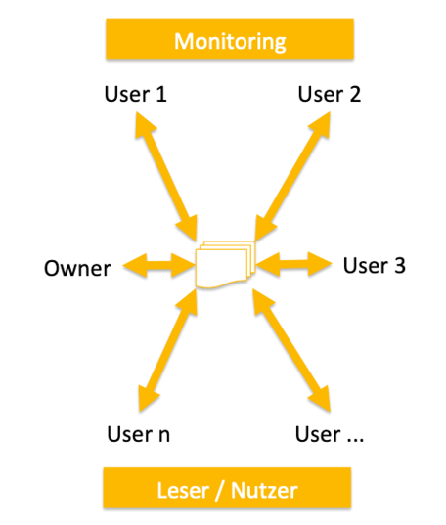
GuidelinePro stellt das zu erstellende Dokument in den Mittelpunkt und verbessert die bereichsübergreifende Zusammenarbeit:
„BEST-PRACTICE-WORKFLOW“ VON GUIDELINEPRO
Komplettiert den Weg hin zum digitalen Prozess
Die Abläufe des Unternehmens werden transparent in einem System dokumentiert, um dadurch das allgemeine Verständnis über die Geschäftsprozesse zu verbessern
Die Definition klarer Zuständigkeiten fördert eine zielgerichtete und effiziente Kommunikation
Dank des automatisierten Monitorings erhält man jederzeit den Überblick über den Prozess-Status
Version 1.0
eSign*
Version 0.1
Version 0.1
Version 0.1
Version 0.1
in Bearbeitung
Review
Freigabe
Publiziert
v1.0
Verzahnung von internen und externen Prozessen
WorkFlow basiert
Individuelle Steuerungsmöglichkeit
* Verwendung einer geprüften und bestätigten Signatursoftware

Slide 9
AKTUELLER FUNKTIONSUMFANG VON GUIDELINEPRO
Import von Word- und PDF-Dokumenten
Aufteilung von importierten Dokumenten in Textbausteine
Anlage von Dokumentenvorlagen
Erstellung, Review und Freigabe von Individual- und Standardtextbausteinen
Erstellung, Review, Freigabe und Veröffentlichung von Dokumenten mit Kapiteln und Textbausteinen
Automatische Versionierung von gespeicherten Textbausteinen und Dokumenten
Zuordnung von Dokumenten und Textbausteinen an User zum Review, zur Freigabe und Veröffentlichung
Kommentierung von Textbausteinen und Dokumenten
Anzeige von Änderungen zwischen der aktuellen und der letzten Version auf Ebene eines Benutzers
Vergabe eines Wiedervorlagedatums bei Dokumenten und Textbausteinen
Vergabe von Metadaten (u.a. Reviewer, Freigeber, Leseverpflichtungen, Tags) bei Dokumenten und Textbausteinen
Anlage von Dokumentmappen inkl. Unterordner
Export von beliebigen (Arbeits-)Ständen eines Dokuments in Form von Word und PDF
Hinterlegung von Vorlagen für den Export von Dokumenten
Suchfunktion zur thematischen oder Volltextsuche
Auswertungsmöglichkeiten (Monitoring) über den Status der Dokumente
Benachrichtigung an den User bei Anforderung einer Aufgabe in einem Dokument oder Textbaustein
Übersichtliche Darstellung aktueller Aufgaben je Benutzer
Administrationsbereich zur Konfiguration des Systems und der User bzw. Berechtigungen
Rollen- und Berechtigungskonzept zur Steuerung von Zugriffen auf Dokumente, Bausteine und Mappen – Gleichzeitige Bearbeitung und Wiederverwendung von einzelnen Teilen eines Dokuments
aktuelle
Basisversion

Slide 10
ZUSÄTZLICHE ANFORDERUNGEN AN GUIDELINEPRO
Der Verantwortliche eines Dokuments/Textbausteins kann weiteren Personen ein Bearbeitungsrecht (temporär oder dauerhaft) erteilen <= (die Übertragung der Verantwortung für ein Dokument/einen Textbaustein ist bereits in der aktuellen Basisversion möglich)
Vergleich von zwei unterschiedlichen Dokumenten mit Diff-Anzeige <= (In der Basisversion können Versionen des selben Dokuments miteinander verglichen werden)
Dokumenten Bündel durch Verlinkungen/Referenzen (Beispiel Rahmenvertrag inkl. Anlagen) erzeugen <= (In der Basisversion können Dokumente in „Mappen“ zusammengefasst werden)
Verwendung strukturierter Daten innerhalb von Dokumenten und Bausteinen inkl. Import/Export der Daten aus/in externe Systeme
Aufbau einer Schnittstelle für den Export des finalen Dokumentes in ein DMS <= (wird im Rahmen eines Einführungsprojekts umgesetzt)
Anbindung eines Anbieters für digitale Signaturen z.B. docusign, luxtrust (bereits im BNP Konzern vorhanden) oder eines alternativen Anbieters, wie z.B. Secrypt
Rein manuelle, rein elektronische oder hybride Signaturen für ein Dokument oder Dokumentenbündel ermöglichen (je nach Machbarkeit bei Vertragspartnern)
Basisversion
Strukturierte Daten
Anbindung DMS
Digitale Signatur

Slide 11
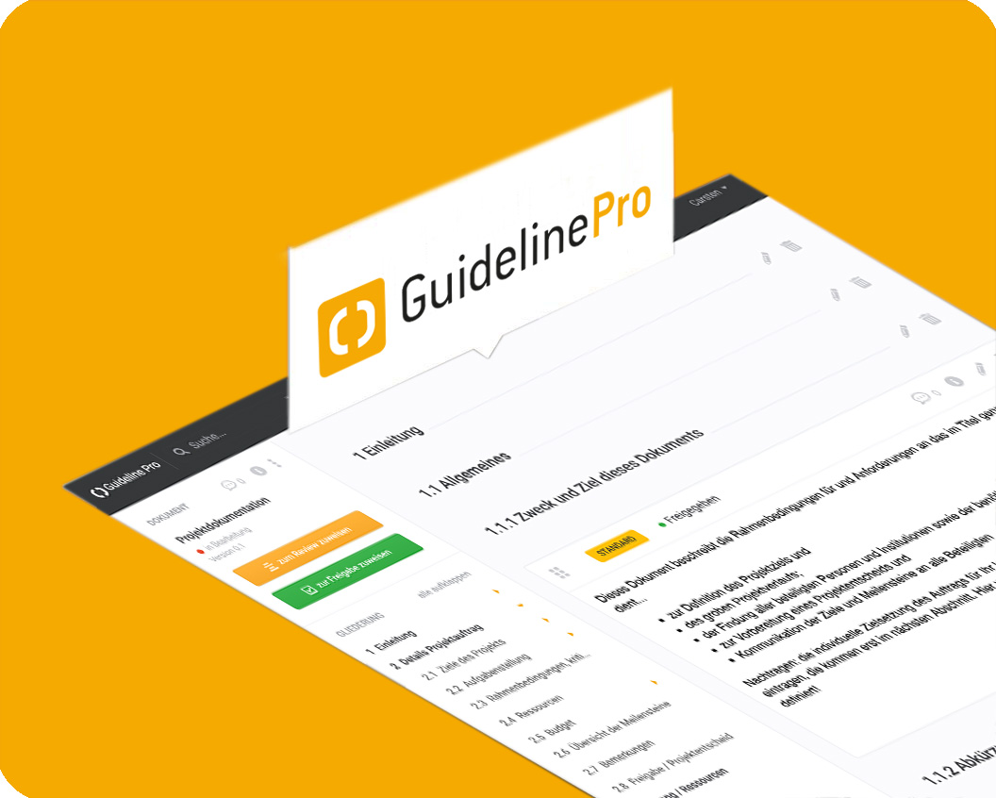
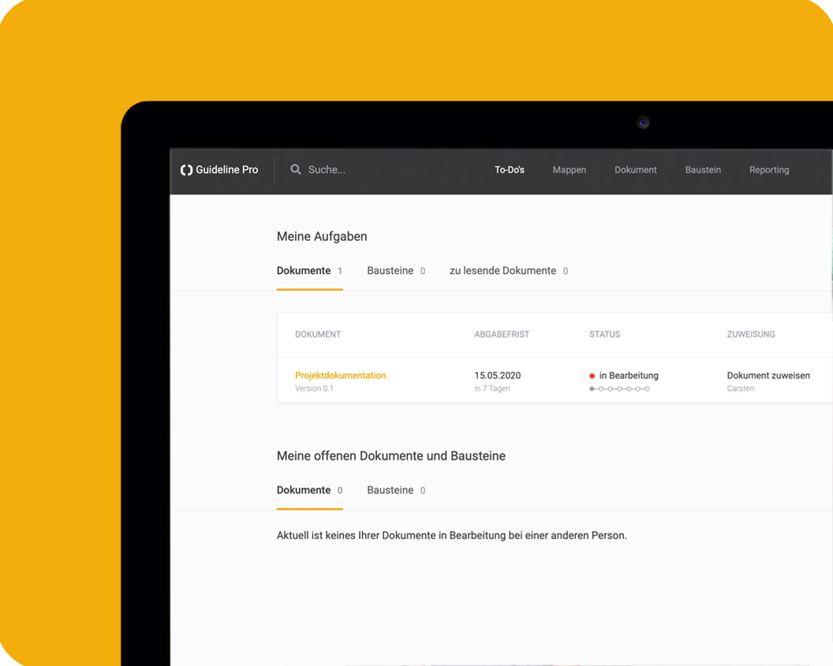
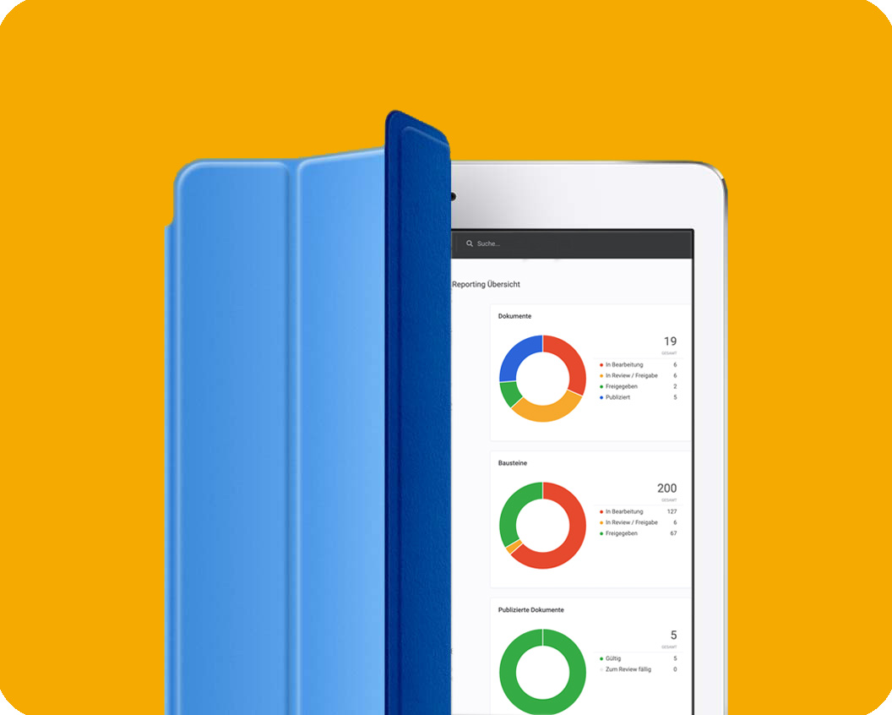
WIE GEHT ES WEITER?
Klärung der noch offenen Fragen aus dem Workshop
Wie sieht der Prozess aus, wenn Review und Freigabe nicht über GuidelinePro möglich ist? Kommentar concedro: Eine Hauptfunktion von GuidelinePro ist die Sicherstellung einer revisionssicheren, nachvollziehbaren und effizienten Bearbeitung von Dokumenten. Um diese Ziele nicht zu gefährden ist eine Bearbeitung von Dokumenten außerhalb von GuidelinePro nicht sinnvoll und zielführend. Sollten Änderungen an einem Dokument außerhalb von GuidelinePro erfolgen, schlagen wir vor, dass diese manuell durch einen berechtigten Benutzer in GuidelinePro nachgearbeitet werden.
Wie werden die User intern und extern angelegt und gepflegt? Kommentar concedro über mögliche Vorgehensweise:
Intern: Benutzer und Gruppen werden über das zentrale Active Directory der BNP verwaltet. Die Authentifizierung erfolgt gegen das zentrale AD.
Extern: Definition von dezentralen Administratoren, die die Benutzeradministration für ihre Organisation in GuidelinePro übernehmen.
Nächste mögliche Aktivitäten
Aufbau Projektstruktur/Governance für das Vorhaben <= BNP PARIBAS
Bewertung der Eindrücke aus den WS <= BNP PARIBAS
Abstimmung Vorgehen <= BNP PARIBAS - Kommentar concedro: Wir empfehlen ein iteratives Vorgehen
Nutzerkreis - 1. interne Nutzung 2. Einbindung eines ersten externen Pilotpartners 3. Angebot an alle Vertragspartner
Dokumentenart - Start mit einer Dokumentenart z.B. SLA und sukzessive Erweiterung z.B. Verträge, NDA‘s, Richtlinien
Detailabstimmung - konkreter Scope, zeitliche Planung und technische Fragen <= BNP PARIBAS und concedro
Abstimmung belastbares Angebot <= BNP PARIBAS und concedro

Slide 12
IHRE KONTAKTE
Armin Binsteiner
Geschäftsführer – concedro GmbH
armin.binsteiner@concedro.com
+49 (0)171-2627299‬
Carsten Götzinger
Technical Architect – concedro GmbH
carsten.goetzinger@concedro.com
+49 (0)151-26444946
Marco Schneider
Business Expert – concedro GmbH
marco.schneider@concedro.com
+49 (0)151-26444942

Slide 13

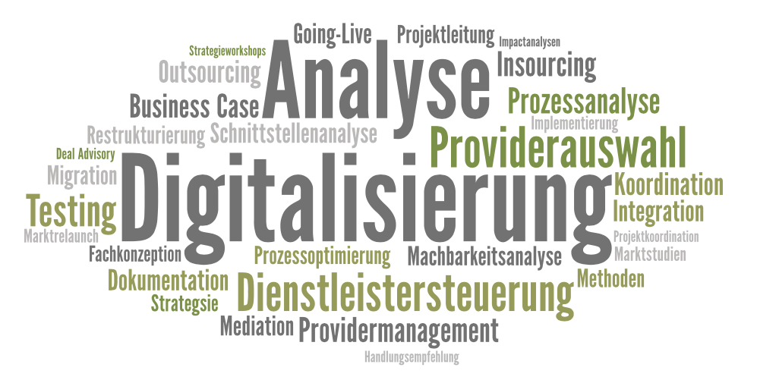


STANDORTE | Frankfurt a. M., Düsseldorf
MITARBEITER | 24* (ø über 10 Jahre Berufserfahrung)
GESCHÄFTSFÜHRER | A. Binsteiner, N. Falkenberg
GRÜNDUNG | 17. Februar 2010
BETEILIGUNG | cedroBI GmbH
NETZWERK | #datavaluethinking
BERATUNG
Seit über 10 Jahren beraten wir Kunden im Asset Management, Asset Servicing und Banking zu operativen Aufgaben, strategischen Themen und branchenweiten Herausforderungen.
Wir analysieren, optimieren und digitalisieren den Weg eines Vermögenswertes von seiner Entstehung bis zu seinem Platz im Kundenportfolio
Unser Beraterteam verfügt über umfassende Expertise und langjährige Erfahrung entlang der gesamten Wertschöpfungskette und zu den unterschiedlichen Geschäftsmodellen.
PRODUKTE & LÖSUNGEN (branchenübergreifend)
– Die intelligente Workflow-gesteuerte Software zur Erstellung, Verwaltung und Distribution von textbausteinbasierten Dokumenten.
pyCedro – Data Science Plattform zur Gewinnung von Mehrwert aus Ihren Daten mit dem Ziel:
- innovative Ansätze für neue Geschäftsmodelle
- bessere unternehmerische Entscheidung zu treffen
- Arbeitsabläufe effizienter zu gestalten
* Stand: 2. HJ 2020
Notes:
Tonspur: Bei der Präsentation ist der Hinweis auf die Gründung einer NewCo zu geben. Carsten und Jörg werden als geschäftsführende Gesellschafter diese NewCo führen.

Slide 14




MANAGEMENTTEAM
Ein sehr erfahrenes Team mit einem breiten Wissenshintergrund aus der Praxis
MANAGEMENT TEAM
ROLLE
KOMPETENZEN (AUSZUG)
Vertrieb und Business Development von GuidelinePro
20 Jahre Erfahrung im Bereich Bank/Finanzdienstleister
Erfahrung im Bereich Consulting, Business Development und Client Relationship
Mitbegründer der concedro GmbH
Armin Binsteiner
Geschäftsführer concedro
Foto
Norman Falkenberg
Geschäftsführer concedro
Vertrieb und Organisation von GuidelinePro
Über 20 Jahre Erfahrung in der Finanzindustrie im Kredit- und Kapitalmarktgeschäft
Erfahrung in Gründung und Führung von Softwareprodukt-unternehmen und Unternehmensberatungen
Mitbegründer der concedro GmbH
Technische Weiterentwicklung GuidelinePro
Über 15 Jahre Erfahrung in der Software-Entwicklung
Fundierte Kenntnisse in diversen Technologien, Projekt- und Testmanagement
Betreuung von Kunden in der Konzeption, Umsetzung und dem Betrieb komplexer Systeme
Carsten Götzinger
Technical Architect concedro
Marco Schneider
Business Expert concedro
Business Development von GuidelinePro
Über 20 Jahre Erfahrung im Bankenumfeld und in der Beratung
Von Business Analyse über Fachkonzeption und Softwareauswahl bis hin zu Projektleitung
Dokumentenerstellung /-verarbeitung
Notes:
Tonspur: Bei der Präsentation ist der Hinweis auf die Gründung einer NewCo zu geben. Carsten und Jörg werden als geschäftsführende Gesellschafter diese NewCo führen.

Slide 15
Termine
ECKPUNKTE WORKSHOP BNP PARIBAS - CONCEDRO
Ziele
Präsentation Idee und Konzept der Workflow-gesteuerten Software GuidelinePro zur Erstellung, Verwaltung und Distribution von textbausteinbasierten Dokumenten.
Live Demo von GuidelinePro
Vorstellung Konzept der prozessualen Einbindung der digitalen Signatur
Abstimmung zu den relevanten Use Cases und Prozessen aus dem Bereich Client Services
Aufnahme der zusätzlichen Anforderungen als Basis für eine erste Aufwandsabschätzung
Scope
30.03.2020 WS WEBEX Meeting und Telko
Eingeladene TN:
BNP: Ana Sacadura, Kai Frickmann, Dennis Bugner, Frank Küchler, Jürgen Storjohann, Max Köpke
cc: Armin Binsteiner, Carsten Götzinger, Jens Lehmann
09.06.2020 WS WEBEX Meeting
Eingeladene TN:
BNP: Richard Thiel, Monika Schnarr, Imke Eckardt, Frank Küchler, Alexandra Gimbel, Jan Philipp Raabe
cc: Armin Binsteiner, Marco Schneider, Carsten Götzinger
Fokussierte Bereiche
Client Services plus interne und externe Kollaborations-Partner
Nicht betrachtet wurde der Nutzen für weitere Bereiche
Dokumente
Vertragsdokumente: Operation Memorandum, 3er Vereinbarung und SLA’s
Sonstige Dokumente, wie NDA‘s, Fee Agreement, Richtlinien, ... wurden vorerst nicht betrachtet.
Betriebsmodell
Software wird von BNP PARIBAS betrieben

Slide 16
TECHNISCHES SETUP
Technologie
Grails-Applikation
Java 8, Groovy 2.5.8, Grails 3.3.11
Object Relational Mapping mit Hibernate
RDBMS für Datenhaltung (PostgreSQL). Optional alternative RDBMS (Oracle, DB2, MSSQL)
Hardware-Sizing bedarfsabhängig
Anbindung externer Systeme
Anbindung externer Systeme zur Authentifizierung (Active Directory, LDAP, SAML) optional
Empfohlenes Setup
Laufzeitumgebung
Apache Tomcat (andere Servlet-Container optional)
Bereitstellung als Docker-Image
Getestet auf Linux, Mac und Windows
Betriebssystem Linux
Betrieb als Docker Container
Anbindung an Active Directory zur Authentifizierung
8GB RAM, 20 GB HDD
6-Core Prozessor

